Slide 1
坂本ゼミ
会計基準の国際的統合化と税務
オープンゼミ
はじまるよ～♪
Notes:
1

Slide 2

同じものさし＝他国と比較可能な基準！！
比較できない！！
ＩＦＲＳ
A国
会計基準
B国
会計基準
株主が意思決定するために、同じものさしが必要になってきた！
Notes:
2

Slide 3
☆ＩＦＲＳとは？
<International Financial Reporting Standards>
国際財務報告基準（IFRS）
◆日本の会計基準
日本基準
<International Accounting standards board>
国際会計基準審議会（IASB）
私たちが作成して
いますよ～
<Accounting Standards Board of Japan>
企業会計基準委員会(ASBJ)
Notes:
3

Slide 4
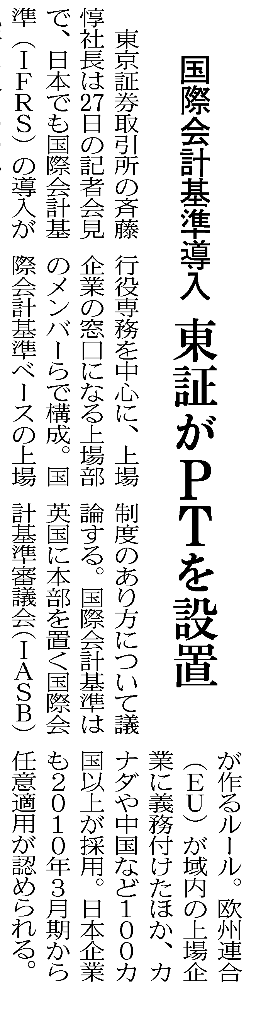
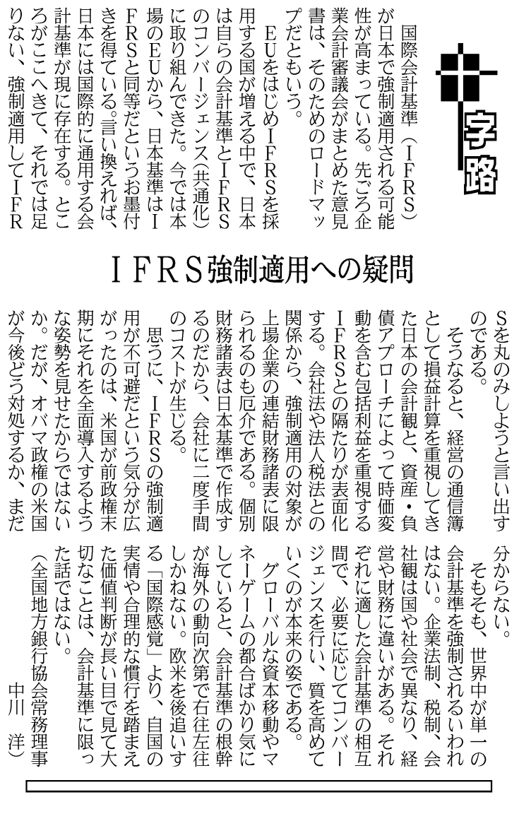
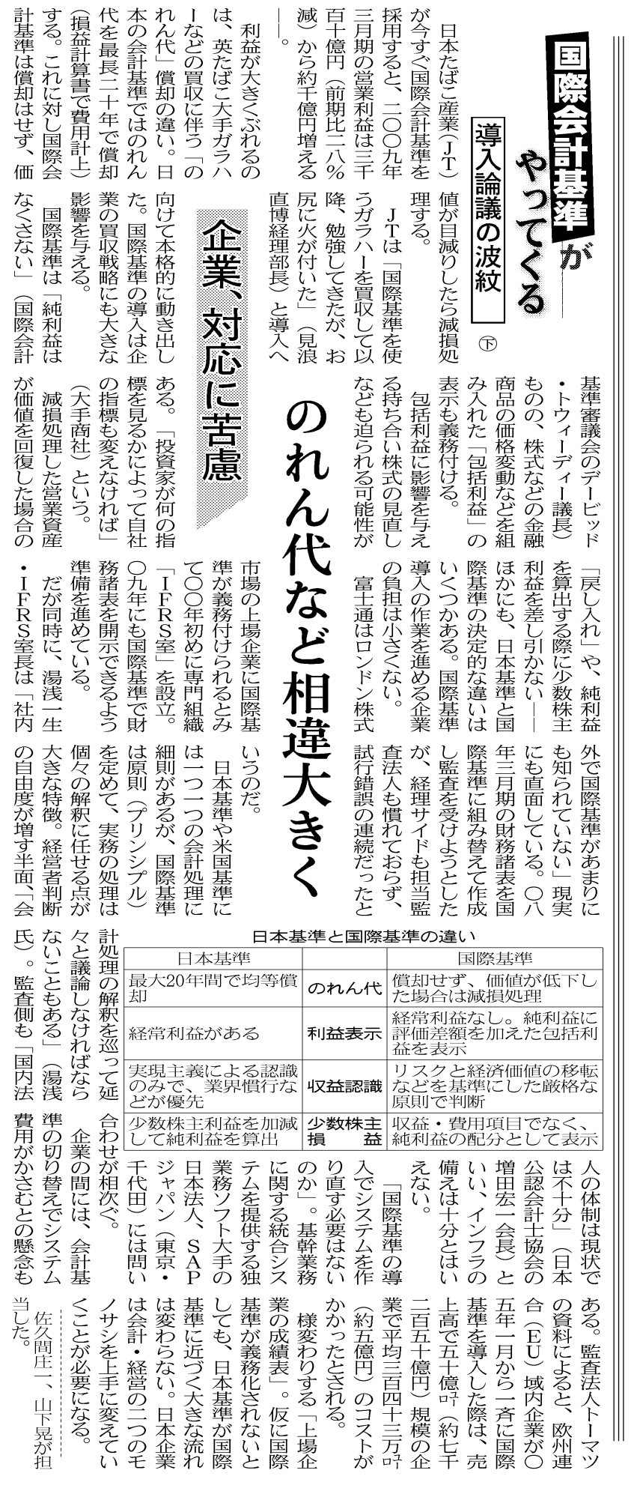
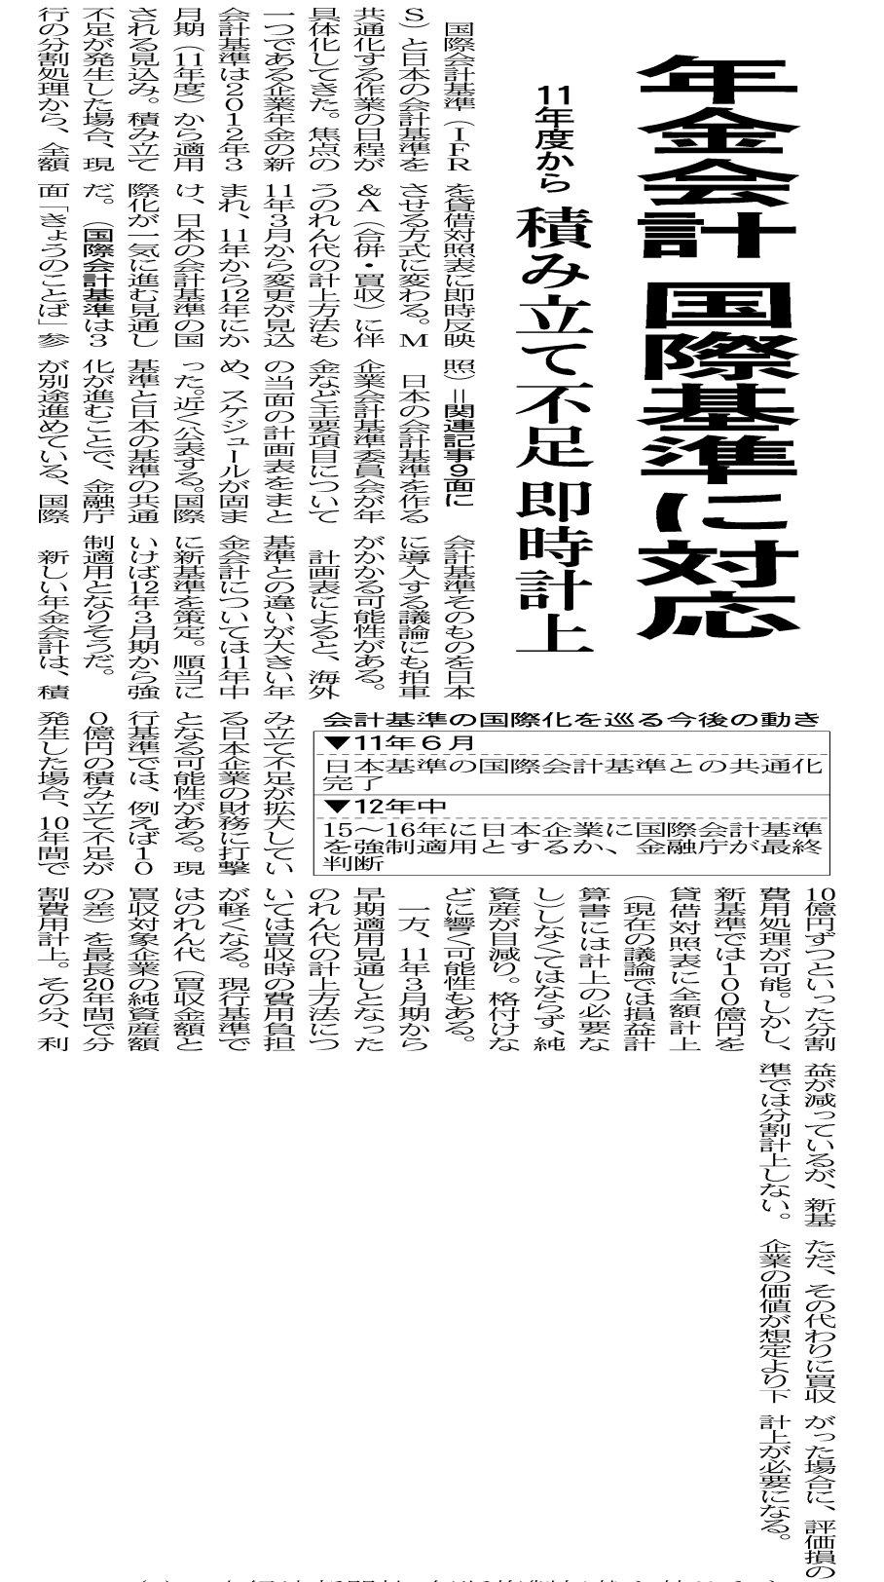
日経新聞での
「国際会計基準」ヒット数
Notes:
4

Slide 5

IFRS
IFRS
IFRS
IFRS
IFRS
日本：2009年6月
導入決定！
IFRS
IFRS
IFRS
IFRS
IFRS
IFRS
IFRS
IFRS
IFRS
IFRS
IFRS
IFRS
IFRS
IFRS
IFRS
Notes:
5

Slide 6

・コンバージェンス
待て～い！
  IFRSと日本基準との
  差異を解消し、収束させる活動のこと。
・アドプション
日本基準
IFRS
Notes:
6

Slide 7


・アドプション
日本基準
IFRS
IFRS
IFRS
IFRSを自国の会計基準として受け入れること。

Slide 8
研究目的
このようなIFRSの台頭によって、どのように日本の会計が変化し、それに対してどのような税務の対応が必要になってくるのかを考察・提案することが私たちの研究の目的です。
Notes:
8

Slide 9
・IFRS襲来による会計領域と税領域への影響
まずは会計領域
から考えていくよ！！
IFRS襲来の影響
会計領域
課税所得
会計上の
当期純利益
税領域
会計領域での対応次第で、
税領域に及ぶ影響の大きさが
変わってくるから！！

Slide 10
・任意適用と強制適用の選択
金融庁の対応について、説明しよう！！
２０１０年 ３月期
２０１２年
任意適用
強制適用
IFRS or 日本基準
IFRS

Slide 11
・中間報告における方向性 ～連結先行～
金融庁が提示する
連結先行
とは何でしょう？
個別
財務諸表
連結
財務諸表
IFRSor日本基準
日本基準
情報開示メイン
配当・税計算メイン

Slide 12

・金融庁が連結先行を提唱する理由
①国内諸法規の変遷
→ 結論：会社法、金商法一元化の流れに反する
論文の１１～１２ページを参照してください！
②適用区分から考えられる合理性

Slide 13
・会計基準の適用区分
上場企業
非上場企業
IFRSor 日本基準
日本基準
連結
財務諸表
3,900社
1,000社
日本基準
日本基準
個別
財務諸表
3,900社
250万社

Slide 14



連結先行
第３部 連結先行と連単分離
連単分離
上場企業に対して
連結はIFRS強制だけど、個別はお前たちに任せるよ！
上場企業の個別
財務諸表に国内基準が入ることによる
問題点が存在する。
 | 上場 企業 | 非上場 企業
連結 財務諸表 | IFRS | 日本基準
個別 財務諸表 | 日本基準 | 日本基準
 | 上場 企業 | 非上場 企業
連結 財務諸表 | IFRS Or 日本基準 | 日本基準
個別 財務諸表 | 日本基準 | 日本基準
強制適用
連結先行の状態を継続していけなくなる可能性がある
じゃ僕達個別は自国基準にする～♪
Notes:
上場
14

Slide 15
２０１２年までにIFRS強制適用
決定！
判断
2012年
IFRS
日本基準
なぜ？？
上場企業の連結財務諸表にIFRS適用になると、市場の比較可能性が保たれることにより、個別財務諸表にIFRS適用とする必要がなくなる。
Notes:
2012年

Slide 16
問題点
個別財務諸表基準性の原則に反する
入り繰り
子会社を持たない上場企業の取り扱い
ダブルスタンダードによるコスト増
Notes:
個別財務諸表の非開示

Slide 17
会計領域のまとめ
連結先行
連単分離
 | 上場 | 非上場
連結 財務諸表 | IFRS Or 日本基準 | 日本基準
個別 財務諸表 | 日本基準 | 日本基準
 | 上場 | 非上場
連結 財務諸表 | IFRS | 日本基準
個別 財務諸表 | 日本基準 | 日本基準
将来的に維持できなくなる
可能性を秘めている
連結先行の維持が困難と
なった時に想定される
金融庁によるモデル
問題点が内在している

Slide 18
第４部 税務上の対応
☆なんで税務を考える必要があるの？
会計上の税引前
当期純利益
法人税額
会計上の税引前
当期純利益
課税所得
税務調整
×税率
確定決算主義
・確定した決算に基づく[法74-①]
・損金経理要件[法2-25]
・公正処理基準[法22-④]

Slide 19


税法は悩んでいる…
税法くん
日本基準
IFRSの
影響
慎重かつ大胆に、
IFRS仕様に
変えちゃう？
IFRS、
無視しちゃう？
税務上の対応を考えないといけない！

Slide 20
☆会計上のシナリオと税務上の問題点
＜金融庁モデル＞
＜可能性のあるモデル＞
 | 上場 企業 | 非上場 企業
連結 財務諸表 | IFRS | 日本基準
個別 財務諸表 | 日本基準 | 日本基準
 | 上場 企業 | 非上場 企業
連結 財務諸表 | IFRSor 日本基準 | 日本基準
個別 財務諸表 | 日本基準 | 日本基準
問題点その２
非上場の個別における
基準への対応
連結先行型
連単分離型
問題点その１
上場の個別における
基準への対応
具体的には…
・公正処理基準
・損金経理要件
に問題

Slide 21

☆公正処理基準に係る問題
一般に公正妥当と認められる会計基準を使って
会計処理をしましょう！
公正処理基準
オラも仲間に
入れてほし～ぃの♪
ＩＦＲＳの
侵略！
IFRSは海外の民間団体が作ってるんだよ！それを税計算の基礎にしちゃっていいのかなぁ？
日本で一般に公正妥当と
認められる仲間達
ＩＦＲＳ

Slide 22




IFRSに今の税法をそのまま使うと・・・
IFRSは時価評価が基本！
だから同じ100の利益でも…(税率40％)
商品を売って、100の利益を得た人
持ってる建物に100の評価益が出た人
ＩＦＲＳが一般に公正妥当と認められるには？？
私のビルは
今、人気なのさ！
ちゃんと40の
税金払います！
ビル売らないと
税金払えない！！
妥当となるために・・・
But…
ひとつひとつの基準を吟味して、司法の判断を！！
その上で・・・
未実現利益
＋１００
個々に、別段の定め(調整のルール)を設ける！！
税の中立性が保たれない
⇒そのままでは、公正妥当とは言えない…

Slide 23


☆損金経理要件に係る問題
確定決算主義では会計上で費用としたものを原則、税務上の損金（費用）に。
損金経理要件
問題点
ＩＦＲＳで処理すると、税法の考えに馴染まない項目が・・・
例）減価償却
費用
１２０
×
そこで！
限度額
１００
損金
１００
費用
８０
損金
８０
・税法に馴染まない項目は、損金経理要件を緩める！
・別段の定めによって個別に対応！！
会計
税法

Slide 24
☆非上場の個別における基準への対応
会社法４３１条
株式会社の会計は、一般に公正妥当と認められる
企業会計の慣行に従うものとする
 | 上場 企業 | 非上場 企業
連結 財務諸表 | IFRSor 日本基準 | 日本基準
個別 財務諸表 | 日本基準 | 日本基準
会社の規模にピッタリな
会計基準を使おう！
２５０万社へのコンバージェンスの影響は、避けられないのか？？
僕は中小企業向けだから、そのまま！
中小企業会計指針を使えば・・・
・会計上でコンバージェンスの
影響を回避
↓
・それがそのまま税務上の対応！
僕も！
金融庁の会計基準
ASBJの会計基準
中小企業会計指針
僕はコンバージェンスするよ
採用

Slide 25
☆連単分離型での対応
☆税務上の対応 ～まとめ～
 | 上場 企業 | 非上場 企業
連結 財務諸表 | IFRSor 日本基準 | 日本基準
個別 財務諸表 | 日本基準 | 日本基準
 | 上場 企業 | 非上場 企業
連結 財務諸表 | IFRS | 日本基準
個別 財務諸表 | 日本基準 | 日本基準
理想的だね！
連単分離の場合、コンバージェンスの勢いは
衰えると想定されるので…
つまり！
会計サイドがどちらの対応をとっても・・・
公正処理基準は問題なし！
損金経理に関してもＩＦＲＳへの新たな対応は徐々に減っていく！
税務上は、原則、個々に別段の定めで対応！！

Slide 26
☆むすび＆今後の課題
・ＩＦＲＳ導入が日本の会計制度を揺るがしている！
・日本では、連結先行か連単分離になりそう・・・
・税務上は、別段の定めで個々に対応しよう！
現状の対応は？
課税所得の増加が見込まれる会計基準の改正だけに対応！！
例えば・・・
課税ベースがめちゃくちゃに！
今後は、課税ベースの再検討も必要！！
金融商品（株など）の評価益の計上
⇒お金の裏づけが無いけど、税金増やすために、
課税しちゃおう！

Slide 27

おわり

